Slide 1
عرض بوربوينت عن البيعة الثامنة

Slide 2

من هو الملك سلمان؟
هو سلمان بن عبد العزيز بن عبد الرحمن آل سعود، الحاكم العشرون من أسرة آل سعود والابن الخامس والعشرون من أبناء الملك المؤسس عبد العزيز بن عبد الرحمن آل سعود من زوجته الأميرة حصة بنت أحمد السديري.

Slide 3
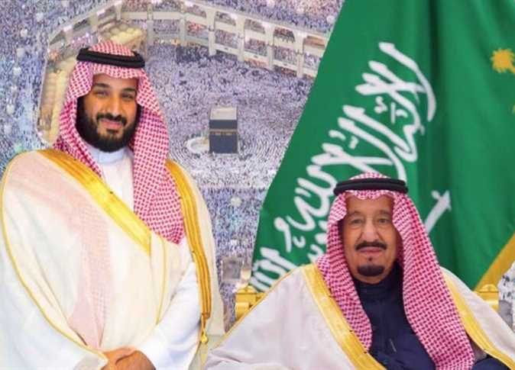
حياته:
ولد سلمان في 31 ديسمبر 1935م الموافق 5 شوال 1354 هـ، تلقى تعليمه في مدرسة الأمراء بالرياض التي كان يديرها عبد الله خياط إمام وخطيب المسجد الحرام، ختم القرآن كاملاً وهو في سن العاشرة. كان أحد الأمراء المقربين لوالده الملك المؤسس.

Slide 4
إنجازات الملك سلمان:
لقد استطاع الملك سلمان ان يدمج فئة الشباب الصاعد في المناصب العليا ذات القرار، ولم يجعل تلك المناصب حكرًا على الكبار من الرجال.
لقد ساهم الملك سلمان في إدخال التكنولوجيا بشكل كبير على التعليم والعلم ولم يكن ابنه بعيدًا عن ذلك بل كان لمحمد بن سلمان اثر واضح في هذا.
لقد حاول الملك سلمان ان يرفع من الرعاية الصحية في المملكة العربية السعودية وساهم في افتتاح الكثير من المستشفيات.
لقد جعل سلمان من المملكة العربية السعودية دولة رائدة في المجل التقني وساهم في العديد من الاستثمارات في داخل البلاد وخارجها.

Slide 5
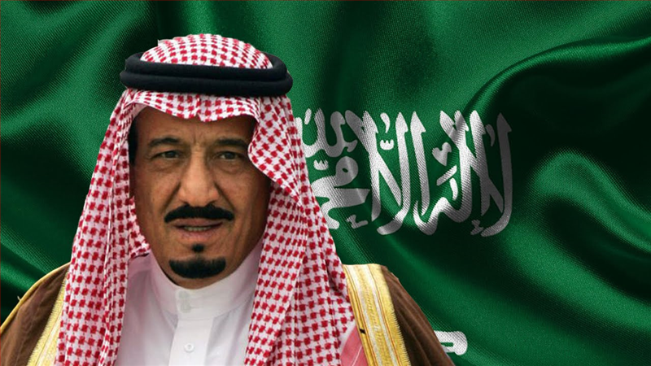
البيعة للملك سلمان:
لقد تولى الحكم الملك سلمان في عام 2015 ميلادي بعد ان توفي أخيه عبد الله بن عبد العزيز آل سعود، أي إنّ هذه البيعة هي البيعة الثامنة بالنسبة إليه، وهو الذي حصل على لقب خادم الحرمين الشريفين بعد اثنين فقط من حكام المملكة العربية السعودية، في هذا اليوم الثالث من ربيع الثاني يخرج أبناء المملكة العربية السعودية صغارًا وكبارًا محتفلين بهذا اليوم العظيم الذي جعل الله فيه قائدًا عظيمًا مثل الملك سلمان ملكًا على هذه البلاد.

